Slide 1
Кулинария 6 класс
Супы
Технология приготовления первых блюд
учитель технологии:
Давлетшина Гельнур Адгамовна
МБОУ «СОШ №7» г.Лениногорска, РТ
6 класс ФГОС 2016г

Slide 2
Кулинария
Проект
Приготовление воскресного
семейного обеда
Выполните структуру Pаунд Тейбл (Round Table)
- Напишите - Какие бывают блюда?

Slide 3
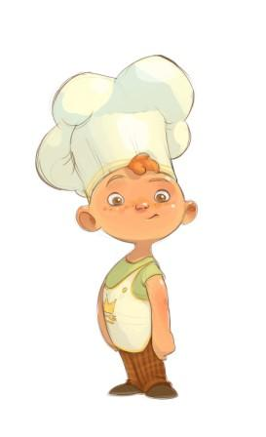
Определите по описанию - что это за блюдо?
ОПРЕДЕЛИТЕ проблему
Это блюдо очень Важная часть обеда!
Оно возбуждает аппетит и хорошо усваивается!
Важный источник экстрактивных и минеральных веществ, витаминов!
Возмещение потребности организма в жидкости!
Это калорийное блюдо, и употребляя с ним хлеб и другие выпечные изделия (пирожки , расстегаи) можно повысить его калорийность!
Разнообразие их очень велико!

Slide 4

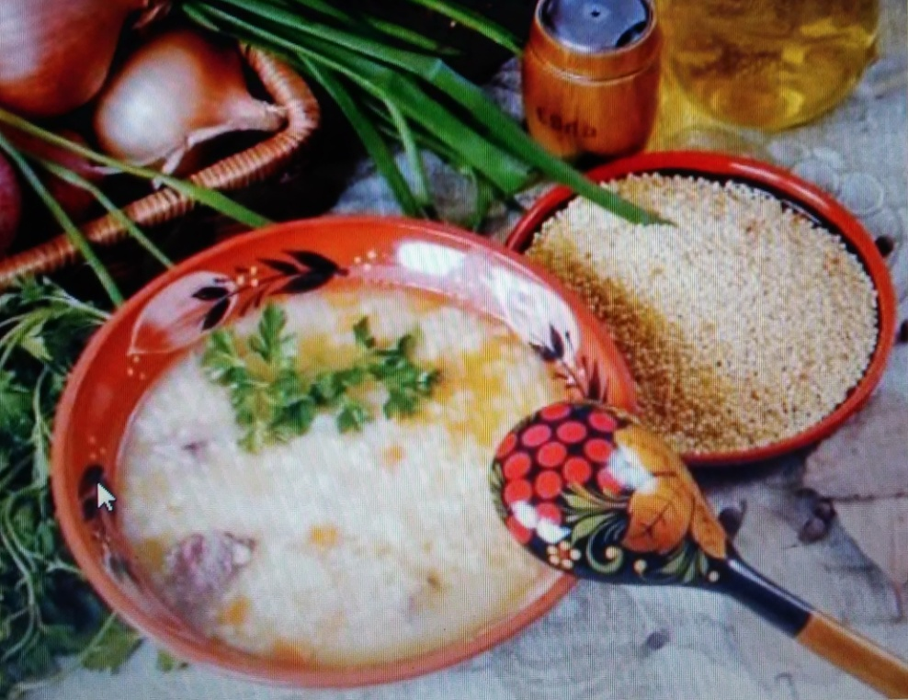
Определите тему и цель урока
ОПРЕДЕЛИТЕ проблему

Slide 5
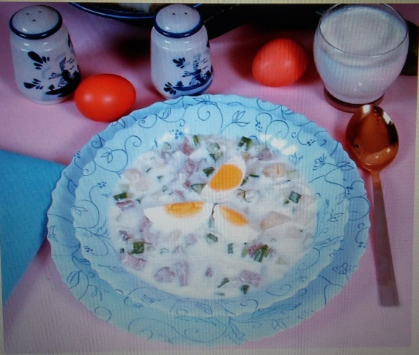
ОПРЕДЕЛИТЕ проблему
Тема:
супы
технология приготовления
первых блюд
Цель:
изучить виды супов и
технологию приготовления

Slide 6
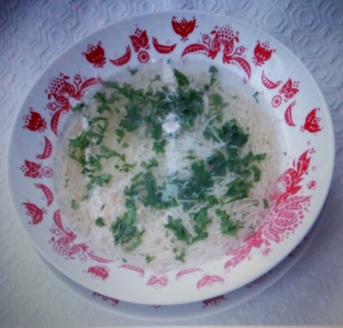
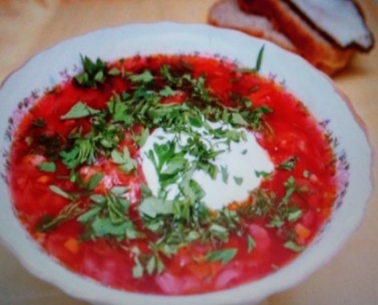
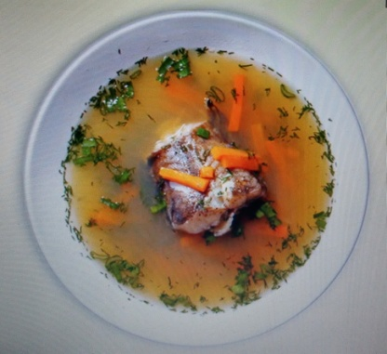
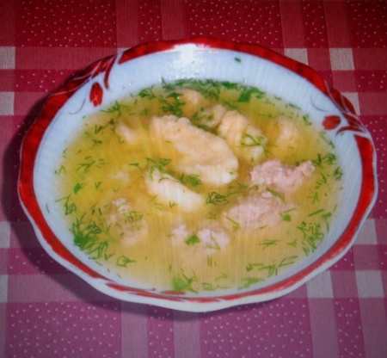
И с с л е д у е м
ИЗУЧИТЕ ситуацию
Выполните структуру Плейсмэт консенсус
(Placemat Consensus)- «карта» согласия –принятие командного решения
Напишите –
Какие ингредиенты входят в эти блюда?

Slide 7
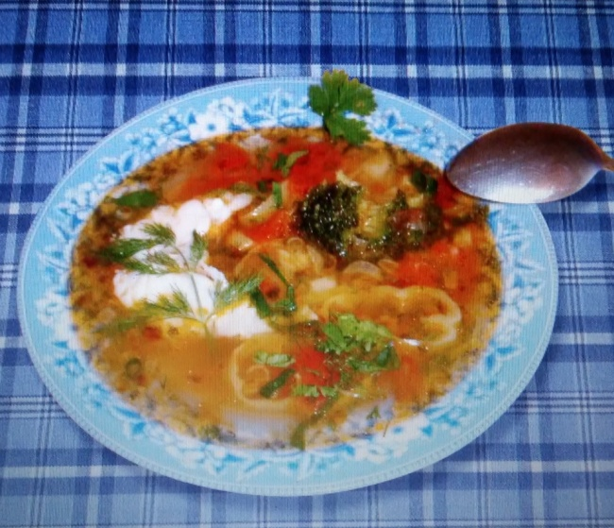
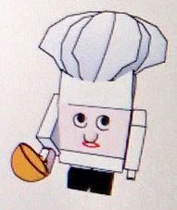
Что такое суп?
ИЗУЧИТЕ ситуацию
Суп – ассортиментная группа кулинарной продукции, которую принято называть первыми блюдами.
Суп состоит из двух частей:
Жидкая часть (основа) – мясные, рыбные бульоны, молоко и молочные напитки(кефир, простоквашу), отвары из круп, квас, на фруктово-ягодных отварах
Плотная часть (гарнир)- овощи, крупы, картофель, макаронные изделия, бобовые, мясо, мясо птицы, соленые огурцы, рыба, грибы, яйца и прочее…

Slide 8
Классификация супов по температуре подачи и жидкой основе
ИЗУЧИТЕ
ситуацию
Супы
ГОРЯЧИЕ
ХОЛОДНЫЕ
СЛАДКИЕ
НА БУЛЬОНАХ
МОЛОКЕ
ОТВАРАХ
НА КВАСЕ
КИСЛОМОЛОЧНЫХ ПРОДУКТАХ
СВЕКОЛЬНОМ ОТВАРЕ
По температуре подачи:
Горячие супы(температура подачи 70-75*C,
супы-пюре-температура подачи 55-60*С);
Холодные супы(температура подачи 10-14*С)

Slide 9
работа с карточками
По температуре подачи супы бывают:
закрепляем

Slide 10
По температуре подачи супы бывают:
закрепляем
горячие
холодные

Slide 11
Что можно использовать в качестве жидкой основы?
закрепляем

Slide 12
Что можно использовать в качестве жидкой основы?
закрепляем
бульон
молоко
Хлебный квас
Кисло-молочные продукты
Крупяные
и овощные отвары

Slide 13
Технология приготовления первых блюд
ИЗУЧИТЕ ситуацию
Технология приготовления первых блюд подразделяется на два этапа:
1 приготовление бульонов и
2 приготовление супов.
Бульон - жидкий навар из мяса, рыбы или овощей.
Технология приготовления бульона.
Положить подготовленное мясо в кастрюлю и залить холодной водой;
Довести до кипения на сильном огне, снять пену и уменьшить нагрев;
Заложить в кипящий бульон подготовленную морковь, репчатый лук, специи, соль и варить около 40 минут (время варки зависит от вида мяса);
Вынуть шумовкой лук, морковь, мясо;
Процедить бульон;
Подать в бульоной чашке как самостоятельное блюдо с гренками,
сухариками, зеленью, чесноком или использовать основу для супов.

Slide 14
Схема приготовления бульона
СГЕНЕРИРУЙТЕ идеи
Давайте – поиграем!!! – Соберем схему вместе! - работа с карточками

Slide 15
Схема приготовления бульона
СГЕНЕРИРУЙТЕ идеи
Проверим что получилось
Продукт(мясо, грибы и т.д.)
Вода
Довести до кипения
Снять пену
Уменьшить нагрев
Соль, специи
Довести до готовности
Проце-дить
Подать к столу

Slide 16
Классификация по способу приготовления
ИЗУЧИТЕ ситуацию
С У П Ы
ПЮРЕОБРАЗНЫЕ
ЗАПРАВОЧНЫЕ
ПРОЗРАЧНЫЕ
РАЗНЫЕ
С О Л Я Н К И
РАССОЛЬНИКИ
С ОВОЩАМИ И КАРТОФЕЛЕМ
С МАКАРОННЫМИ ИЗДЕЛИЯМИ
б О Р Щ И
КРУПОЙ И БОБОВЫМИ
Щ И

Slide 17
О с у п а х
ИЗУЧИТЕ
ситуацию
Супы-пюре готовят из птицы, печени, рыбы, грибов, овощей, круп, бобовых. Чтобы суп-пюре имел однородную нежную консистенцию, для его приготовления продукты протирают.
Такие супы питательны, легко усваиваются, поэтому применяются в детском и лечебном питании.
Прозрачные супы состоят из бульона и гарнира, которые варят отдельно друг от друга. Эти супы предназначены для возбуждения аппетита, они низкокалорийные.
Сладкие супы готовят на основе отваров из свежих, сушеных, замороженных фруктов и ягод. Можно использовать консервированные плодово-ягодные пюре. Подают в холодном и горячем виде со сливками или сметанной.
Холодные супы и борщи хорошо освежают в жару. Готовят их на квасе, свекольных или фруктовых отварах. Готовые супы хранят в холодильнике.
Молочные супы готовят на молоке, смеси молока и воды, а также из сухого или сгущенного без сахара молока. Плотной частью могут быть крупы, макаронные изделия или овощи.
Заправочные - супы, при приготовлении которых в бульоне (отваре) варят до готовности овощи, макаронные изделия, крупы, бобовые. Заправляют пассированными овощами.

Slide 18
ИЗУЧИТЕ
ситуацию
Технология приготовления супа
1. Бульон или отвар доводят до кипения.
2. Подготовленные продукты закладывают в кипящий отвар или бульон в зависимости от продолжительности варки
(смотреть таблицу).
3. Варят супы при слабом кипении.
4. Соль, специи кладут за 5-7 минут до готовности.
5. Готовые супы снимают с огня и оставляют на 10-15 минут, для того чтобы они настоялись.
6. Посыпают мелко нарезанной зеленью.

Slide 19
Продолжительность варки продуктов
СГЕНЕРИРУЙТЕ идеи
Продукты | Продолжительность варки, мин
Фасоль (вымоченная) | 60 - 70
Перловая крупа(распаренная) | 40 - 50
Лущенный горох | 30 - 50
Макароны | 20-25
Рис | 30
Белокочанная капуста | 20 - 30
Цветная капуста | 20 - 25
Лапша | 20 - 25
Продукты | Продолжительность варки, мин
Вермишель | 12 – 15
Пассерованные овощи | 12 – 15
Картофель | 12 – 15
Тушенная свекла | 10 - 12
Суповая засыпка | 10 - 12
Зеленый горошек | 8 - 10
Стручковая фасоль | 8 - 10
Шпинат | 5 - 7

Slide 20
Схема приготовления заправочных супов
СГЕНЕРИРУЙТЕ
идеи
Гарнир
Пассерованные лук и морковь
Пассерованные томат-пюре
Специи, соль
Зелень
1
2
3
За 5 минут до готовности
10-15
минут
Кипящий бульон
Варка при слабом кипении
Подача к столу
Температура не ниже +75 *С
Настаивание 10-15 минут

Slide 21
Выполните структуру
Финкин Мэпс (Thinking Maps)
- командное заполнение интеллект карты по готовой схеме
СПРОЕКТИРУЙТЕ
потенциальное решение
задание - На столах рецепты первых блюд
Суп картофельный с фрикадельками – 1 команда
Овощной суп с рисом – 2 команда
Суп куриный с вермишелью – 3 команда
Картофельный суп с фрикадельками – 4 команда
прочитайте – разложите
на
этапы приготовления и

Slide 22
Составьте свою схему супа к практической работе
СПРОЕКТИРУЙТЕ
потенциальное решение
1
2
3
Подача к столу
Температура не ниже +75 *С

Slide 23
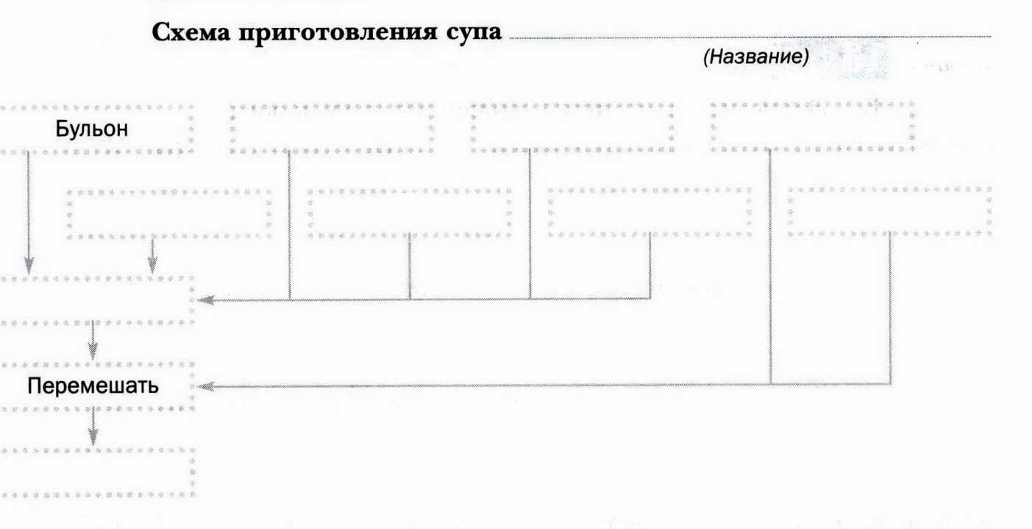
Поверяем что получилось
СПРОЕКТИРУЙТЕ
потенциальное решение

Slide 24
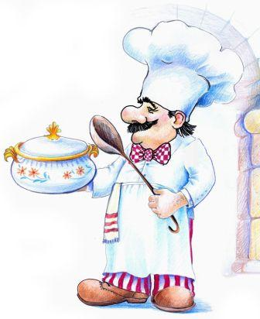
Правила подачи
СПРОЕКТИРУЙТЕ
потенциальное решение
Перед отпуском суп размешиваем в кастрюле и наливаем в тарелку, так чтобы было нормальное соотношение жидкости и гарнира (жидкости должно быть не менее 50 %)
Сначала кладем кусочки мяса, птицы, рыбы, потом наливаем суп. Посыпаем зеленью. Сметану подаем отдельно или кладем в тарелку с супом.

Slide 25
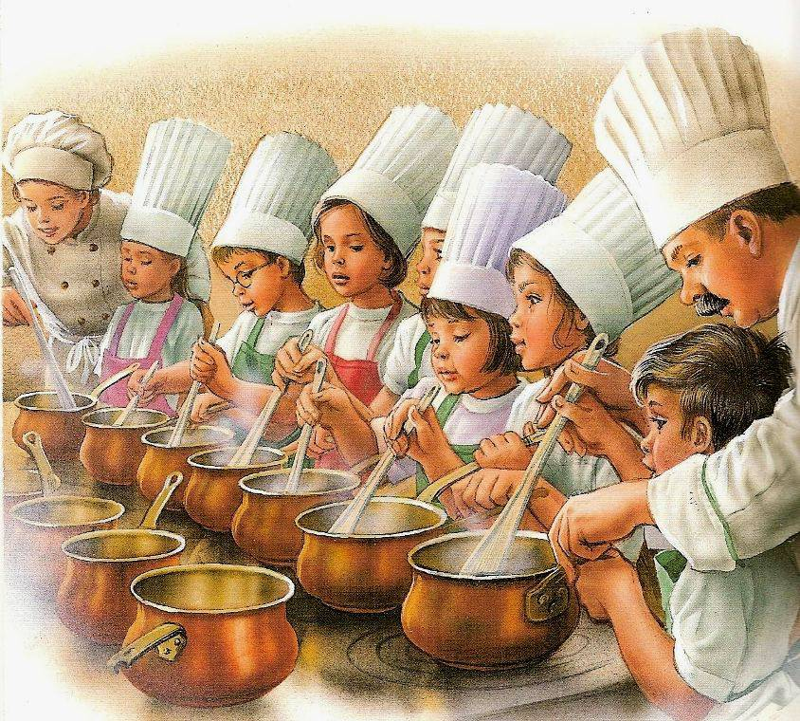

Практическая работа
«Приготовление заправочного супа»
Реализуйте решение
Критерии оценки качества работы:
Выполнение правил гигиены и санитарии перед приготовлением пищи:
- руки вымыты с мылом,
- надета рабочая одежда (косынка и фартук);
Соблюдение правил безопасного труда;
Соблюдение требований к качеству супа:
-продукты доведены до готовности одновременно,
-суп не пересолен; по консистенции блюдо представляет собой суп, а не тушенные продукты.

Slide 26
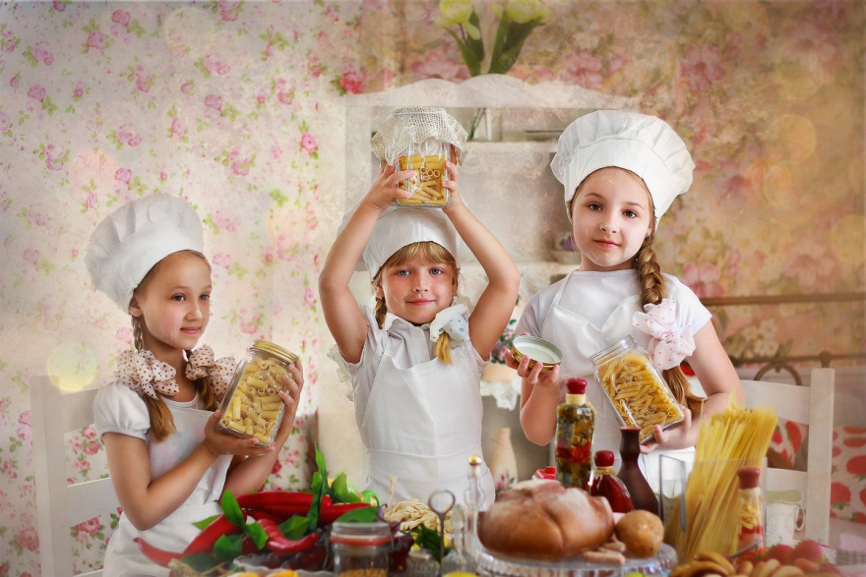

Рефлексия
сегодня я узнала
было интересно
я приобрела
я попробую…
мне захотелось
Словарь: Бульон; супы прозрачные, супы – пюре, супы сладкие, холодные, молочные; заправочные супы: щи, борщ, рассольник, солянка, овощные супы, супы с крупами, с макаронными и мучными изделиями.

Slide 27










Ваши Смайлики за урок!!!
Д.з.
Подумайте и найдите ответы на следующие вопросы:
Как подготовить для варки супа рис, перловую крупу, фасоль?
Почему соленые огурцы для рассольника предварительно припускают, а свеклу для борща тушат?

